Slide 1
데이터구조 6강 Stack

Slide 2
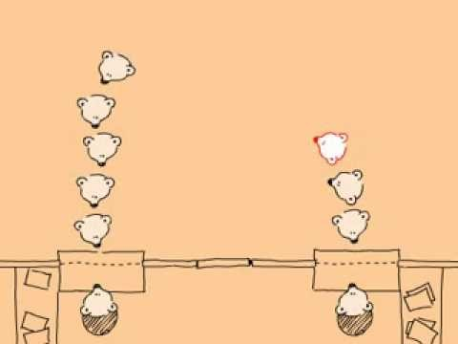
Queue

Slide 3
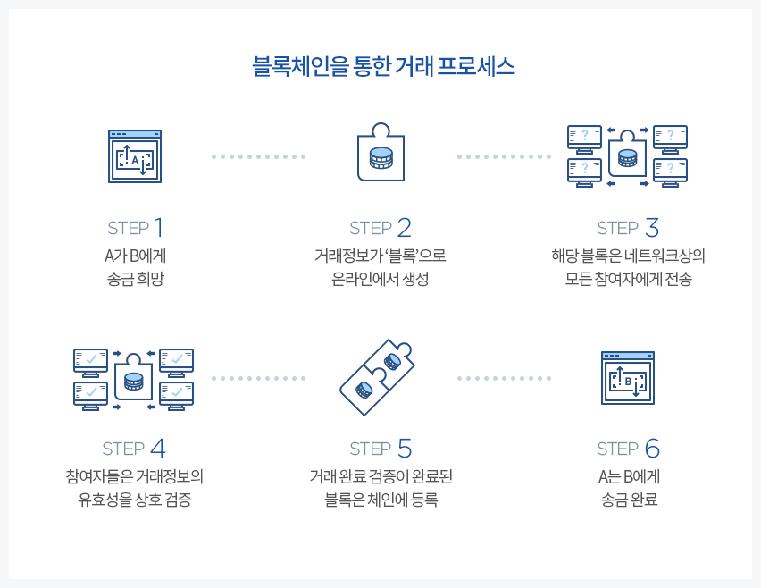
어느날…
GBT 2학년 강비티는 Linked List를 이용하여 블록을 쉽게 쌓을 수 있게 되었음. 그리고 제법 인기가 생겨서 많은 사람들이 거래를 하기 시작했음.
그런데, 수많은 사람들이 동시 다발적으로 거래를 하면서 거래량이 강비티 업무속도보다 훨씬 많아졌음….
이부분을 어떻게 만들면 좋을까?
https://media.pearsoncmg.com/aw/ecs_kurose_compnetwork_7/cw/content/interactiveanimations/queuing-loss-applet/index.html
Notes:
*이러한 상황에서는 어떻게 해야 할까?
못하는 일들은 우선 메모를 해놓고 내가 할 수 있는 일들을 먼저 한 다음,
메모에 적힌 그 다음 일들을 하면 됨 → 버퍼를 생성
이 버퍼와 같은 형태의 자료처리 방식이 ‘Queue’
*일 처리 방법은 Queue만 있는게 아님 (버퍼의 종류)
-처음 적었던 순서대로 일 처리 = ‘Queue’
-최신 일부터 처리 = ‘Stack 구조’
-중요한 일부터 처리 = ‘우선 순위 Queue’

Slide 4

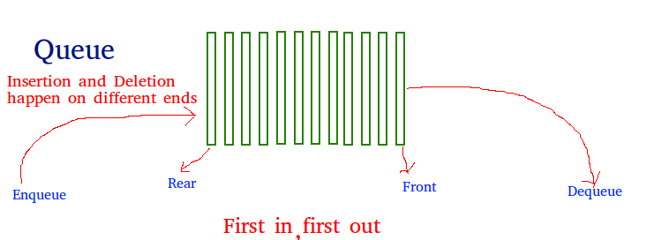
블록을 어떻게 하면 놓치지 않고 전부 저장할까?
블록 생성속도보다 거래 정보가 더 빨리 생성되면?
생성된 데이터를 처리할 수 있을 때까지 대기시킴
→ 버퍼를 생성

Slide 5
Queue
구현해야 할 기능?
내부에 데이터를 저장할 구조는?
구현해야 할 기능?
=하나씩 쌓는 것, 하나씩 빼는 것
배열? vs. Linked List?
① 삽입
②삭제
Notes:
*Queue를 구현하려면?
일단 자료구조를 먼저 선정을 해야 함 (배열 or Linked List)
Linked List로 선정했다면?
새로운 Queue에 관한 클래스를 만듬. (Enqueue가 앞에 추가되는 경우)
Queue 클래스 안에 있는 코드:
public class Queue {
private LinkedList list;
Queue() //생성자
{//이 리스트에 해당되는 인스턴스를 만들기 위해 초기화 해줌
list = new LinkedList();
}
public void Enqueue(String data) //쌓는 역할을 하는 함수
{//연결리스트의 데이터 타입은 String이니까, String 타입의 입력인자 선언
//list에다가 추가를 하면 됩니다.
//list의 앞에 추가하는 경우
list.insertFirst(data);
}
//빼내는 동작은 두가지 동작으로 구성되어있음
//1.데이터를 읽어오는 동작, 즉 사용자에게 알려주는 동작
//2.데이터를 삭제하는 동작, 즉 사용자가 일을 한 것을 삭제하는 동작
public String Dequeue()
{//입력인자는 없음, 사용자에게 데이터를 알려주기 때문. 따라서 String 타입으로 함수 선언
//list에서 값을 읽어온 다음에 해당 Node를 지워버리면 됨
//Queue는 가장 먼저 추가된 일 순서대로 처리를 해야 함
//값을 지울 때 Head, tail 값 중 어떤 것을 지워야할지는 Enqueue에서 앞에서 추가하느냐 뒤에서 추가하느냐에 따라 달라짐
//list.insertFirst의 경우 가장 먼저 추가된 일은 tail로 밀릴 것, 즉 가장 마지막 노드 값이 가장 먼저 추가된 일
//따라서 우리는 linkedlist의 마지막 노드를 지우면 됨
String data = list.getLast(); //마지막 노드값을 가져오는 변수
list.deleteLast();
return data;
}
}
LinkedList클래스에 마지막 노드 값을 가져오는 getLast 함수를 추가하면 끝:
public String getLast() //마지막 노드의 값을 return하는 함수
{
Node tail = Head;
if(Head == null) //Head가 null 이면 return 할게 없음
{
return "Error: Empty";
}
else
{
while(tail.next != null)
{
tail = tail.next;
}
return tail.getData(); //꼬리의 데이터 값을 리턴
}
ㅡㅡㅡㅡㅡㅡㅡㅡㅡㅡㅡㅡㅡㅡㅡㅡㅡㅡㅡㅡㅡㅡㅡㅡㅡㅡㅡㅡㅡㅡㅡㅡㅡㅡㅡㅡㅡㅡㅡㅡㅡㅡㅡㅡㅡ
*위의 코드에 따른 자료구조가 LinkedList일 때 Queue의 동작 해설
▶Enqueue
위의 코드에 따르면 새로운 데이터가 들어온다면 원래 있던 Node의 앞에 Node를 추가하기로 함.
그리고 새로 들어온 데이터를 가지고 있는 Node의 next가 뒤의 노드를 가리키도록 함.
(LinkedList 클래스 안에 있는 insertFirst 함수 참고)
그 후 새로 들어온 데이터는 Head가 됨.
▶Dequeue
String data = list.getLast();
→가장 처음의 값(LinkedList의 마지막 순서 값)을 String data에 복사해둠
list.deleteLast();
→제일 처음에 있던 데이터(LinkedList의 마지막 순서 값)를 삭제,
즉, 가장 처음에 있는 Node를 가리키는 전 순서 Node의 next 값을 null로 만들어버리는 것
*Queue를 구현하는 방법은 두 가지(핵심은 가장 처음의 것만 지워주면 됨)
-앞에다 추가하고 뒤를 지울 것인가.
-뒤에다 추가하고 앞을 지울 것인가.
앞에다 추가하던지, 뒤에다 추가하던지 간에 제일 처음에 추가되는 데이터를 지워주면 되는 것.
(Dequeue를 Enqueue에 맞춰주면 됨)
ㅡㅡㅡㅡㅡㅡㅡㅡㅡㅡㅡㅡㅡㅡㅡㅡㅡㅡㅡㅡㅡㅡㅡㅡㅡㅡㅡㅡㅡㅡㅡㅡㅡㅡㅡㅡㅡㅡㅡㅡㅡㅡㅡㅡㅡ
*위의 Queue 클래스 코드와 반대의 방법 (Enqueue가 뒤에 추가되는 경우)
Queue 클래스의 코드는 이렇게 바뀜
public class Queue
{
private LinkedList list;
Queue()
{
list = new LinkedList();
}
public void Enqueue(String data)
{
list.insertLast(data);
}
public String Dequeue()
{
String data = list.getFirst();
list.deleteFirst();
return data;
}
}
LinkedList에 첫 노드 값을 가져오는 getFirst() 함수를 추가하면 끝:
public String getFirst()
{
if(Head ==null)
{
return "Error: empty List";
}
return Head.getData();
}
ㅡㅡㅡㅡㅡㅡㅡㅡㅡㅡㅡㅡㅡㅡㅡㅡㅡㅡㅡㅡㅡㅡㅡㅡㅡㅡㅡㅡㅡㅡㅡㅡㅡㅡㅡㅡㅡㅡㅡㅡㅡㅡㅡㅡㅡ
*이후 Exercise의 예시
public class Exercise {
public static void main(String[] args) {
Queue queue = new Queue();
//Queue 클래스의 생성자가 시행되어 새로운 LinkedList 생성
queue.Enqueue("a"); //LinkedList에 a가 들어간 노드 생성
queue.Enqueue("b"); //LinkedList에 b가 들어간 노드 생성
queue.Enqueue("C"); //LinkedList에 c가 들어간 노드 생성
System.out.println(queue.Dequeue());
//LinkedList에 a가 들어간 노드 삭제
System.out.println(queue.Dequeue());
//LinkedList에 b가 들어간 노드 삭제
}
}
ㅡㅡㅡㅡㅡㅡㅡㅡㅡㅡㅡㅡㅡㅡㅡㅡㅡㅡㅡㅡㅡㅡㅡㅡㅡㅡㅡㅡㅡㅡㅡㅡㅡㅡㅡㅡㅡㅡㅡㅡㅡㅡㅡㅡㅡ
*Queue의 크기를 정해서 사용하는 법 (Ex-12개로 제한한다면?)
Queue 클래스는 이렇게 바뀜
public class Queue
{
private LinkedList list;
int limit = 0;
Queue(int size)
{
list = new LinkedList();
limit = size;
}
public void Enqueue(String data)
{
if(list.getLength() < limit)
{ //limit 보다 작을 때 list.insertLast(data); 시행
list.insertLast(data);
}
else
{
System.out.println("Error: Queue is full");
}
}
public String Dequeue()
{
String data = list.getFirst();
list.deleteFirst();
if (data == "Error: empty List")
{
return "Error: emtpy Queue";
}
return data;
}
}
Exercise 클래스는 내가 넣고 싶은걸 12개 까지 넣을 수 있음
public class Exercise {
public static void main(String[] args) {
Queue queue = new Queue(12);
//넣고 싶은 명령어
}
}

Slide 6
Queue 클래스를 생성해 보자!
public class Queue {
private LinkedList buffer = null;
Queue()
{
buffer = new LinkedList();
}
void enqueue(String data)
{
buffer.insertLast(data);
}
String dequeue()
{
String data = “”;
return data;
}
}

Slide 7
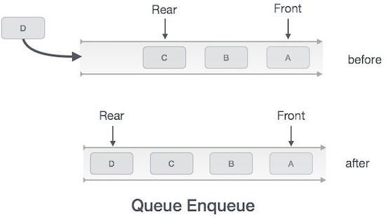
Enqueue 구현?
새로운 데이터가 도착하면 어디에 추가되어야 하는가?
Enqueue를 위해 필요한 함수는?
Linked List 클래스 addHead() 함수를 구현해 보자

Slide 8
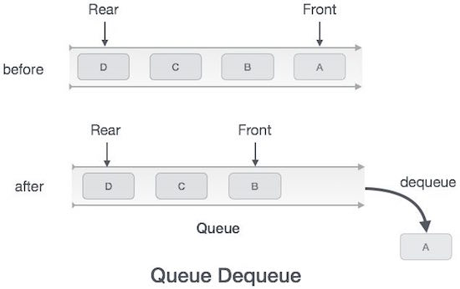
Dequeue구현?
마지막 데이터 반환 + 마지막 node 삭제
Dequeue를 구현하기 위해 필요한 함수는?
Linked List 클래스 getLast(), deleteLast() 함수를 구현해 보자

Slide 9
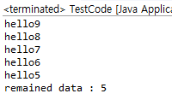
연습 문제
Queue 안에 데이터가 얼마나 남았는지 카운트를 하는 함수를 작성해 보시오.
int length()
Queue queue = new Queue();
for(int i = 0;i<10;i++)
queue.enqueue("hello" + i);
for(int i = 0;i<5;i++)
System.out.println(queue.dequeue());
System.out.println("remained data : " + queue.length());
Notes:
Queue 클래스에
public int getLength()
{
return list.getLength();
}
위의 함수 추가하면 끝

Slide 10

타락한 개발자…
너무 많은 데이터로 인해 Queue로 담아 두었던 거래 정보를 처리하는데 벅찼던 강비티는…
사람들에게 돈을 받고 거래정보에 우선순위를 부여하기로 함.
우선 순위가 높은 거래 정보를 먼저 처리하기로 함.
억울하면 돈주고 순위를 사라고 강요
우선순위 큐! → 입력 순서가 아니라 우선순위대로 데이터가 저장된 구조
어떻게 구현할까?
Notes:
*위에서 배운 Queue는 먼저 들어온 데이터가 먼저 나가는 것으로 동작하게 만듬
*우선순위 Queue는 데이터의 중요도를 따져 중요한 순서대로 데이터가 저장되고 나가는 것
(=삭제될 때 중요도가 가장 높은 것이 먼저 삭제됨)
따라서 원래 Node가 2칸으로 이루어져있지만 (data, next) ,
여기서는 중요도를 저장하는 칸을 하나 더 마련하게 됨(Node 하나에 3칸)
그리고 next는 중요도가 높은 것에서 낮은 것을 가리키도록 만들어짐
그러므로 중요도가 낮은 것을 계속해서 찾아가는 코드가 필요
*기존에 구현된 LinkedList의 형태를 그대로 사용하는 것도 가능
그러나 LinkedList구조와는 약간 다르기에 따로 PriorityQueue 클래스를 선언하여 우선순위 큐 사용
public class PriorityQueue
{ //Node를 3칸으로 만듬
public class Node
{
public Node next;
private String data;
private int priority; // = 중요도를 나타냄
//생성된 prior는 나중에 바뀌지 않을 것이므로 private로 선언
//따라서 한번 생성되면 외부에서는 참조만 가능하고 바꾸는 것은 불가
Node(String input, int prior)
{ //우리는 생성자의 인자에 prior를 선언하여 결정한 후 나중에 이 prior를 바꾸지 않는다고 가정
data = input;
priority = prior;
}
public String getData()
{
return data;
}
public int getPrior() //prior를 읽는 함수(참조하는 함수)
{
return priority;
}
}
//PriorityQueue도 일종의 Queue이기에 Queue가 하는 동작들을 할 수 있어야 함
//다만 기존 Queue 클래스에서는 데이터만 입력받았다면, 여기서는 priorty까지 같이 입력받아야 함
//또한 기존 Queue 클래스에서는 LinkedList클래스를 이용했지만, 여기서는 LinkedList클래스를 그대로 사용할 것이 아니기 때문에 직접 LinkedList 클래스 기능을 구현할 것
private Node Head = null;
public void Enqueue (String data, int prior)
{
Node newNode = null;
newNode = new Node(data, prior);
if(Head == null)
{
Head = newNode;
}
else
{
Node tail = Head;
Node prev = null; //newNode가 중간에 들어가기 위해 현재 Node 클래스의 전 Node 클래스를 기억하는 역할을 함
while(tail.next != null && tail.getPrior() >= newNode.getPrior()) //tail의 next가 null이 아니고 + tail의 중요도가 newNode의 중요도보다 높다면 반복하라!
{
prev = tail; //이러면 prev에는 바로 이전의 Node 클래스가, tail에는 현재 Node 클래스가 저장됨
tail = tail.next;
}
//위의 while 반복문의 조건이 틀리다면, 즉 newNode의 중요도가 tail의 중요도보다 높다면 tail Node클래스의 앞에 자리해야 함
//LinkedList의 insertAt 함수 참조해보기
if(tail.next == null && tail.getPrior() >= newNode.getPrior())
{
tail.next = newNode;
}
else
{
newNode.next = tail;
if(prev == null) //Node 클래스가 하나밖에 없다면
{
Head = newNode;
}
else
{
prev.next = newNode;
}
}
}
}
public String Dequeue()
{ //이는 LinkedList의 getFirst 함수와 비슷한 역할을 함, 단지, 처음 값을 지워주는 코드만 추가하면 됨.
//이미 Node 클래스를 추가할 때 Priority에 맞춰서 추가했기 때문에 꺼낼 때는 처음부터 꺼냄
if(Head ==null)
{
return "Error: empty List";
}
String ret = Head.getData();
Head = Head.next;
return ret;
}
public void print()
{
Node tail = Head;
while(tail != null)
{
System.out.println(tail.getData());
tail = tail.next;
}
}
}
ㅡㅡㅡㅡㅡㅡㅡㅡㅡㅡㅡㅡㅡㅡㅡㅡㅡㅡㅡㅡㅡㅡㅡㅡㅡㅡㅡㅡㅡㅡㅡㅡㅡㅡㅡㅡㅡㅡㅡㅡㅡㅡㅡㅡ
Exercise 클래스에서 테스트 해보기
public class Exercise
{
public static void main(String[] args)
{
PriorityQueue queue = new PriorityQueue();
queue.Enqueue("a", 3);
queue.Enqueue("b", 1);
queue.Enqueue("c", 2);
queue.Enqueue("d", 1);
queue.Enqueue("e", 2);
for (int i=0; i<3; i++)
{
System.out.println(queue.Dequeue());
}
}
}

Slide 11
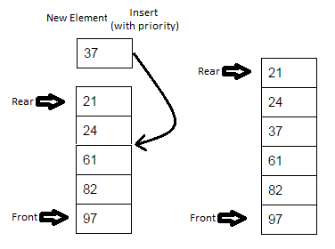
우선 순위 큐
리스트에 데이터를 입력할 때 무조건 뒤에 추가하는 것이 아니라 앞에서부터 하나씩 비교하여 자기 자리에 추가
Note: transaction 데이터 내의 마지막 숫자를 사용하여 크기를 비교해 보자.

Slide 12
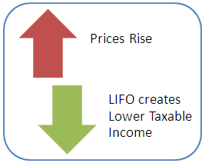
회계 공부!
강비티는 코인 만드는 회사를 창업한 후 회계도 고민하기 시작함 선입선출법↔후입선출법
후입선출법: 재고제품이 출고될 때 장부상 나중에 입고된 것으로 되어있는 상품부터 출고된 것으로 간주
인플레이션 상황에서 이익이 실제보다 작게 잡혀서 절세할 수 있음.

Slide 13
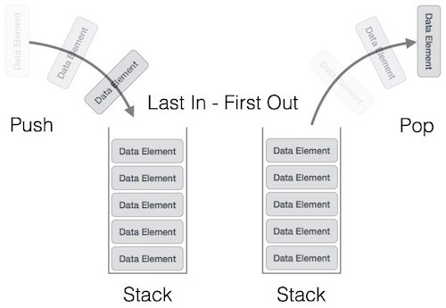
Stack
마지막에 저장된 것을 제일 먼저 꺼낸다!
응용 예
수식 괄호 검사
Undo/redo
함수 호출
Notes:
*Stack에서는 넣고, 빼는 것을 Push, Pop이라고 말함.

Slide 14
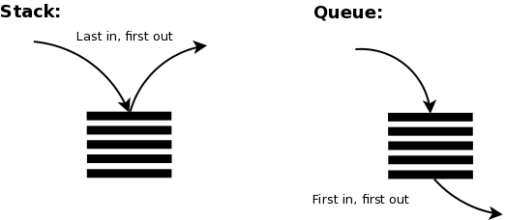
Queue와 다른 점은?
구현은 무엇으로 할까?
배열 vs. Linked List
필요 기능?
In (push)
Out (pop)
Notes:
*Stack은 나중에 들어온 데이터가 먼저 나감 (=like 후입선출법)
*이도 마찬가지로 자료구조 형태를 골라야 함
*그리고 앞으로 추가되냐 뒤로 추가되냐에 따라
Queue의 Enqueue와 Dequeue처럼 push, pop이 다름,
즉 push에 따라 pop이 정해짐
*우선자료구조형태가 LinkedList 형태이고 제일 앞에서 데이터가 추가된다고 가정한다면?
Stack 클래스는 이렇게 됨(Queue처럼 크기 제한 코드 포함)
public class Stack
{
private LinkedList buffer;
private int limit = 0;
Stack(int size)
{
buffer = new LinkedList();
limit = size;
}
public int getLength()
{
return buffer.getLength();
}
public void push(String data) // 넣기는 push
{// 함수 타입은 특정 타입으로 반환할게 없으니까 void 타입
buffer.insertFirst(data);
if(buffer.getLength() < limit)
{
buffer.insertLast(data);
}
else
{
System.out.println("Error: Stack is full");
}
}
public String pop() // 빼기는 pop
{
String data = buffer.getFirst();
buffer.deleteFirst();
if (data == "Error: empty List")
{
return "Error: emtpy Stack";
}
return data;
}
}
ㅡㅡㅡㅡㅡㅡㅡㅡㅡㅡㅡㅡㅡㅡㅡㅡㅡㅡㅡㅡㅡㅡㅡㅡㅡㅡㅡㅡㅡㅡㅡㅡㅡㅡㅡㅡㅡㅡㅡㅡㅡㅡㅡㅡㅡ
Exercise 클래스에서 작동이 잘 되나 확인
(Ex-data a b c 를 push한 후 pop 해보기)
public class Exercise
{
public static void main(String[] args)
{
Stack stack = new Stack(10);
stack.push("a");
stack.push("b");
stack.push("c");
System.out.println(stack.pop());
}
}

Slide 15
Stack 구현
배열로 해 보자!
public class Stack {
private int [] buffer;
private int top = 0;
Stack()
{
buffer = new int [10];
top = 0;
}
public void push(int val)
{
}
public int pop()
{
}
public void printStack()
{
for(int i = 0;i<top;i++)
System.out.println(buffer[i]);
}
}
Notes:
*LinkedList를 이용한 Stack과 다르게
배열을 이용한 Stack은 몇 개의 데이터를 저장되고 있는지 이해해야 함
*StackArray 클래스를 따로 하나 만듬
public class StackArray {
private String [] buffer;
//LinkedList가 아닌 배열을 이용한 buffer
private int size;
private int top;
//데이터를 집어넣을 때 마다 현재 배열에 데이터가 얼마나 차있는지에 대한 정보가 필요함
//그래야 배열안에 순서대로 데이터를 넣을 수 있기 때문
//이 정보를 우리는 top이라고 선언하기로 함 (이 정보는 push에서 사용)
//배열은 0부터 시작하므로 top은 0부터 시작한다고 해야하지만 편의상 1부터 시작한다고 해도 무방(내 마음대로 설정헤도 됨)
StackArray(int size)
{// buffer의 size는 Exercise 클래스에서 StackArray를 선언할 때 내 맘대로 정하면 됨
buffer = new String[size];
this.size = size; //같은 단어가 두 개일때, this.~~ 는 맴버변수를 나타냄
top = 0;
}
//push가 앞에 추가하는지 뒤에 추가하는지에 따라 pop이 결정됨
//push가 앞에서부터 뒤로 계속해서 추가된다고 가정
public void push(String data)
{
if(top > size-1)
{
return;
}
buffer[top] = data;
top = top + 1; //다음 데이터를 저장하기 위해 1을 더해줌(+이때 top은 데이터가 몇개 저장됐는지를 나타냄)
}
public String pop()
{
if(top == 0)
{
return "empty";
}
top = top - 1;
return buffer[top];
//다음 데이터를 저장하기 위해 1을 더해준 것을 빼줘야 방금 집어넣은 데이터의 인덱스를 말하는 것임
//그 후 배열에서 꺼내온 데이터의 인덱스를 원래 지워줘야 하지만 top의 값은 계속해서 덮어씌워 저장되므로 따로 지워줄 필요 없음
//즉 pop에서 top에 -1을 하기에 그 배열의 인덱스를 없애는 것이나 마찬가지이므로 따로 삭제해줄 필요가 없음
}
}
ㅡㅡㅡㅡㅡㅡㅡㅡㅡㅡㅡㅡㅡㅡㅡㅡㅡㅡㅡㅡㅡㅡㅡㅡㅡㅡㅡㅡㅡㅡㅡㅡㅡㅡㅡㅡㅡㅡㅡㅡㅡㅡㅡㅡㅡㅡㅡ
*Exercise 클래스에서는 이렇게 구현
public class Exercise
{
public static void main(String[] args)
{
StackArray sa = new StackArray(6);
sa.push("1");
sa.push("2");
sa.push("3");
System.out.println(sa.pop());
}
}

Slide 16
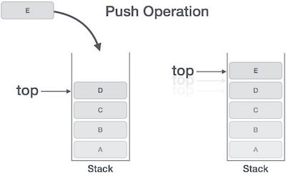
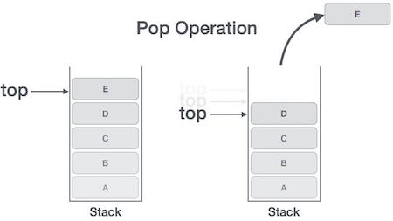
Stack
Stack의 기능
Push
pop

